Slide 1

Теги для верстки структуры
контента.

Slide 2

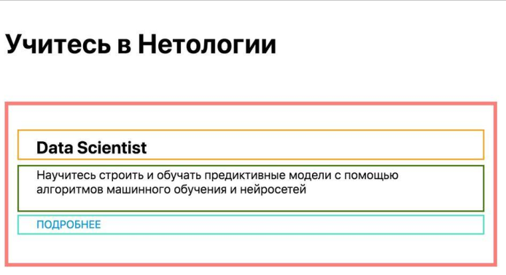
Блоки с описанием курсов взаимосвязаны и
потому должны быть сгруппированы. Это
подстраховка на случай появления еще одного
подобного блока.
Создаем для них отдельный div с классом other- courses .
<div class =”other- courses”>
<h2 class =”other- courses- title”>Учитесь в Нетологии </h2>
<div class =”other- courses-list”>
<div class =”profession”> Data Scientist
</div>
<div class =”profession-inform”> - - Информация о курсе - -
</div>
<a href=""> Подробнее </a>
</div>
</div>

Slide 3
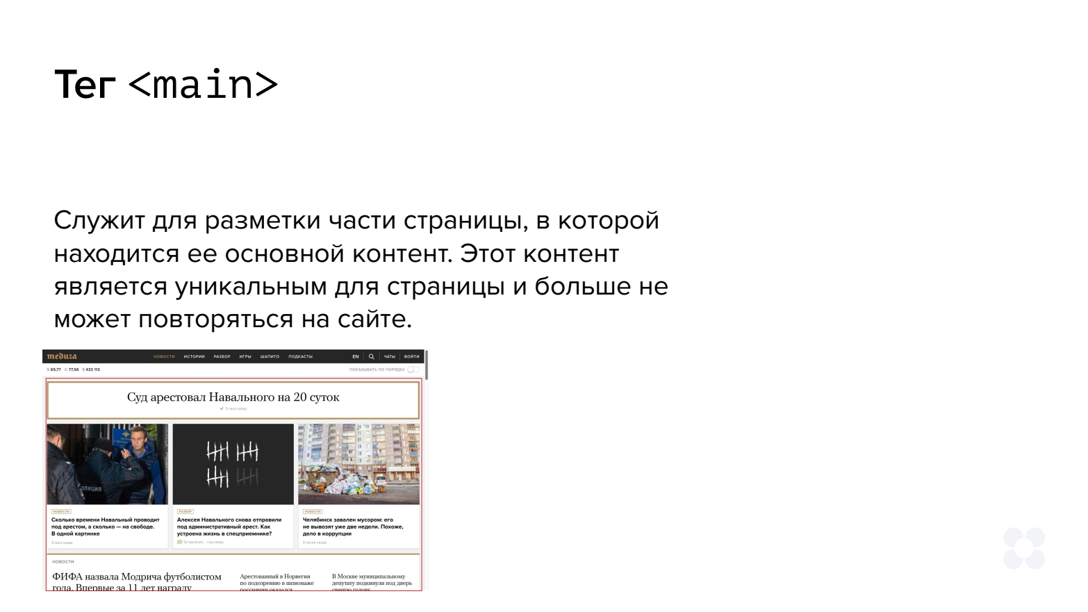

Slide 4
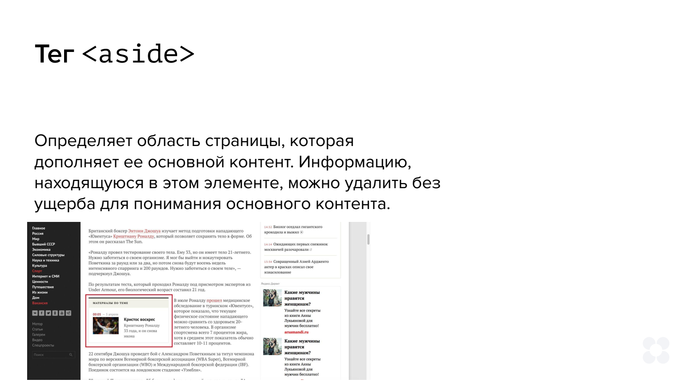

Slide 5
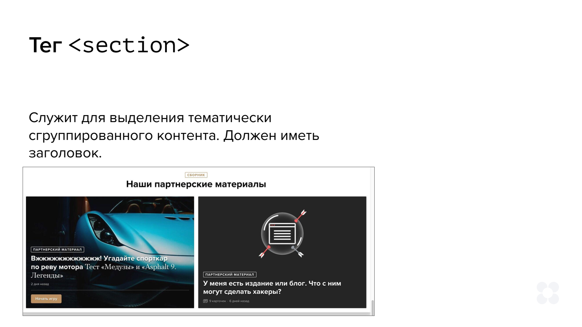
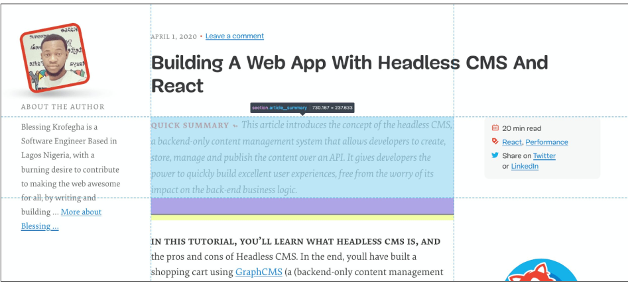

Slide 6
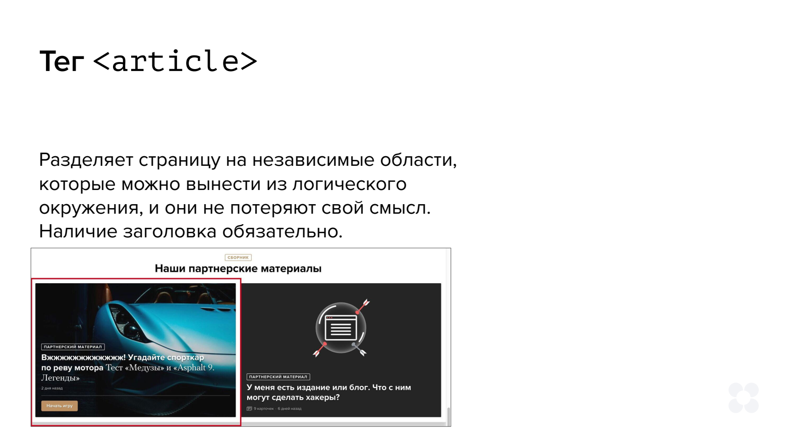

Slide 7
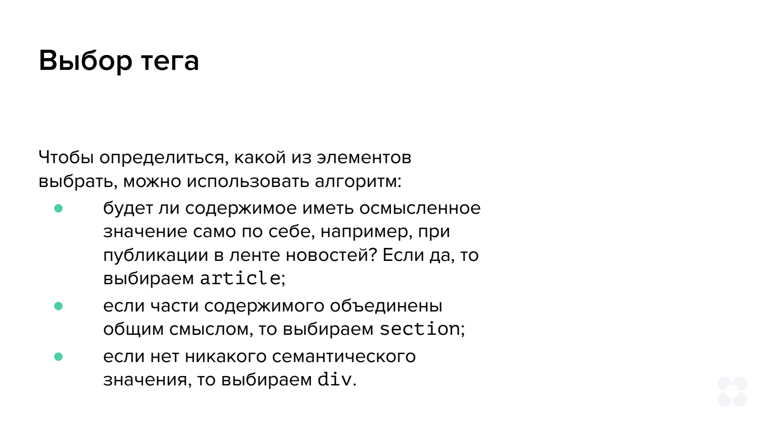

Slide 8
Группировка элементов

Slide 9

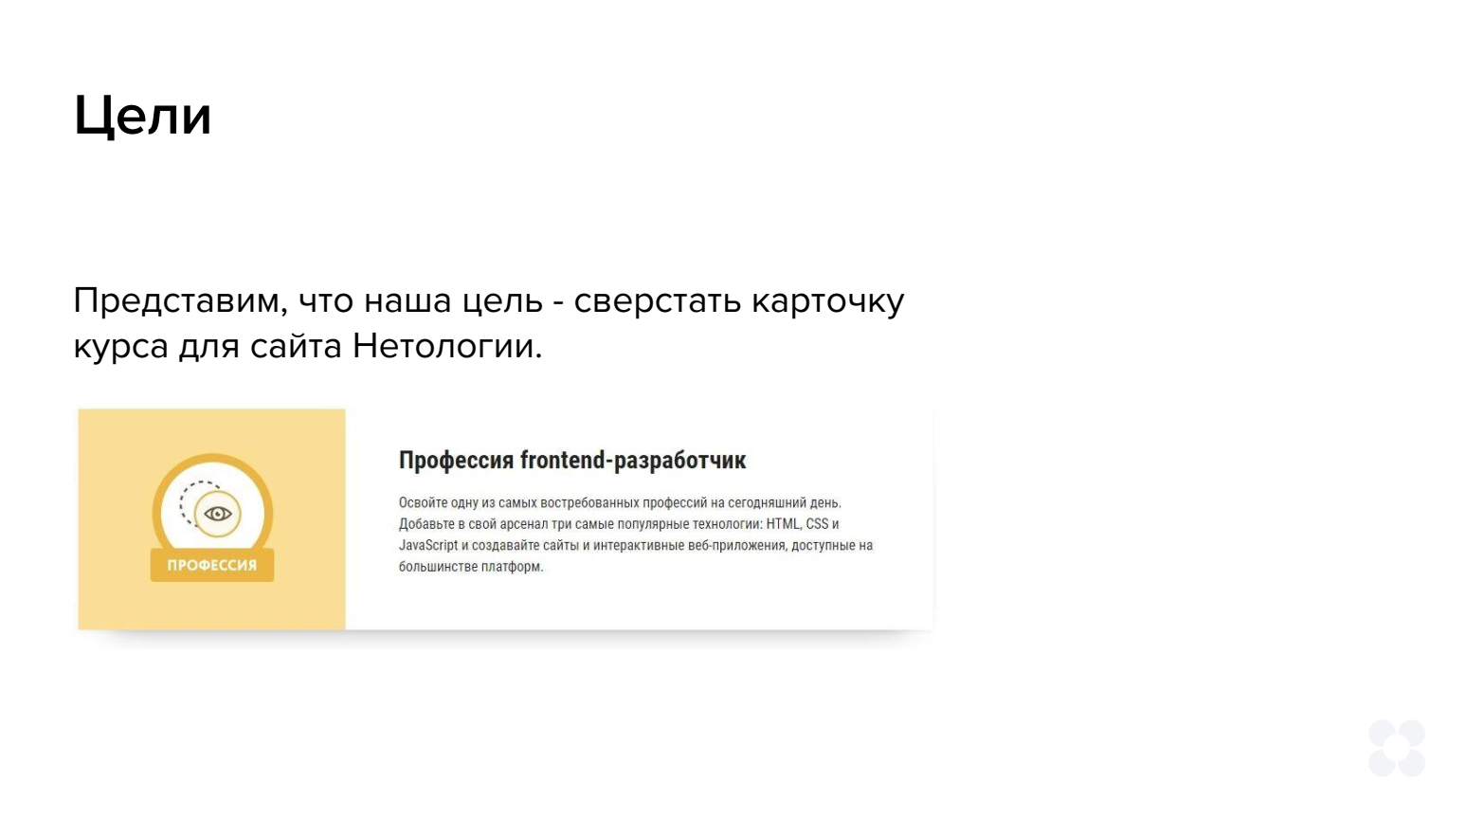

Slide 10
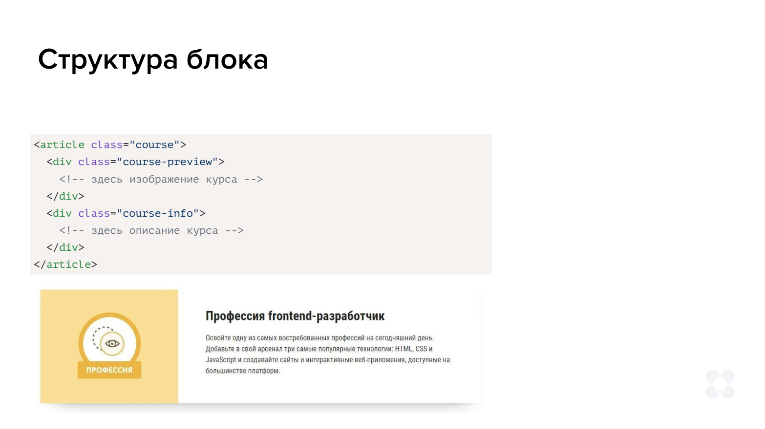
display: flex;
flex-direction: column;

Slide 11
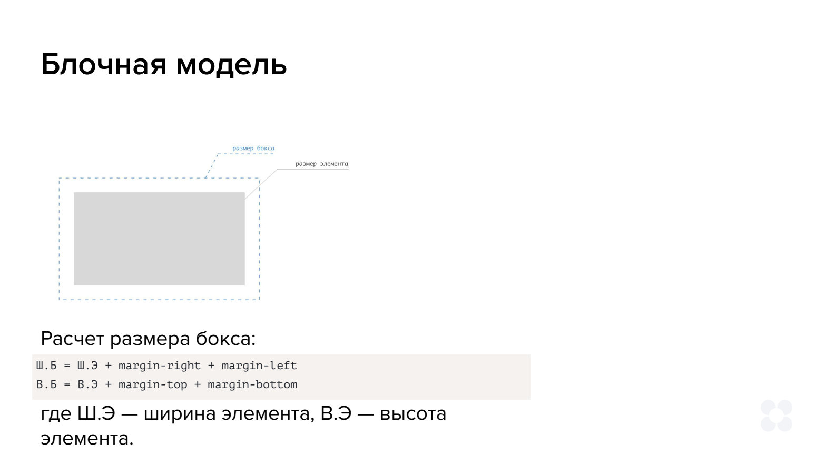

Slide 12
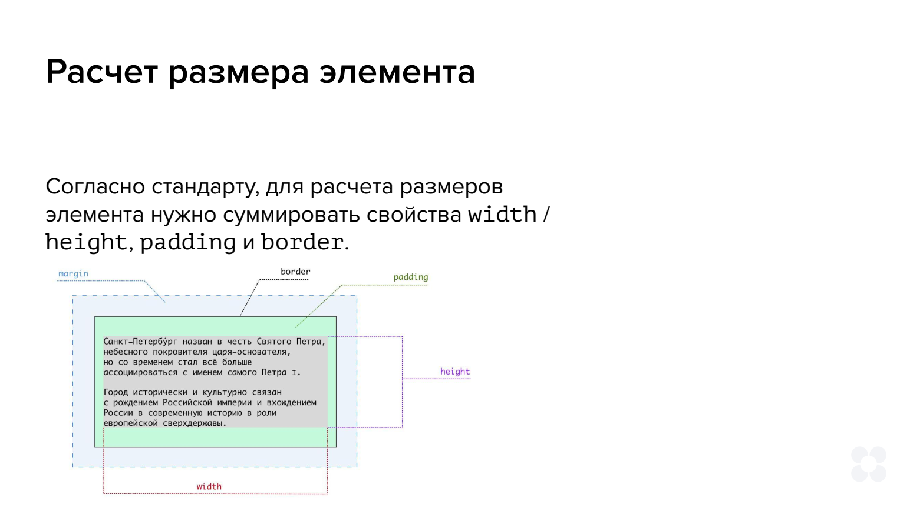

Slide 13
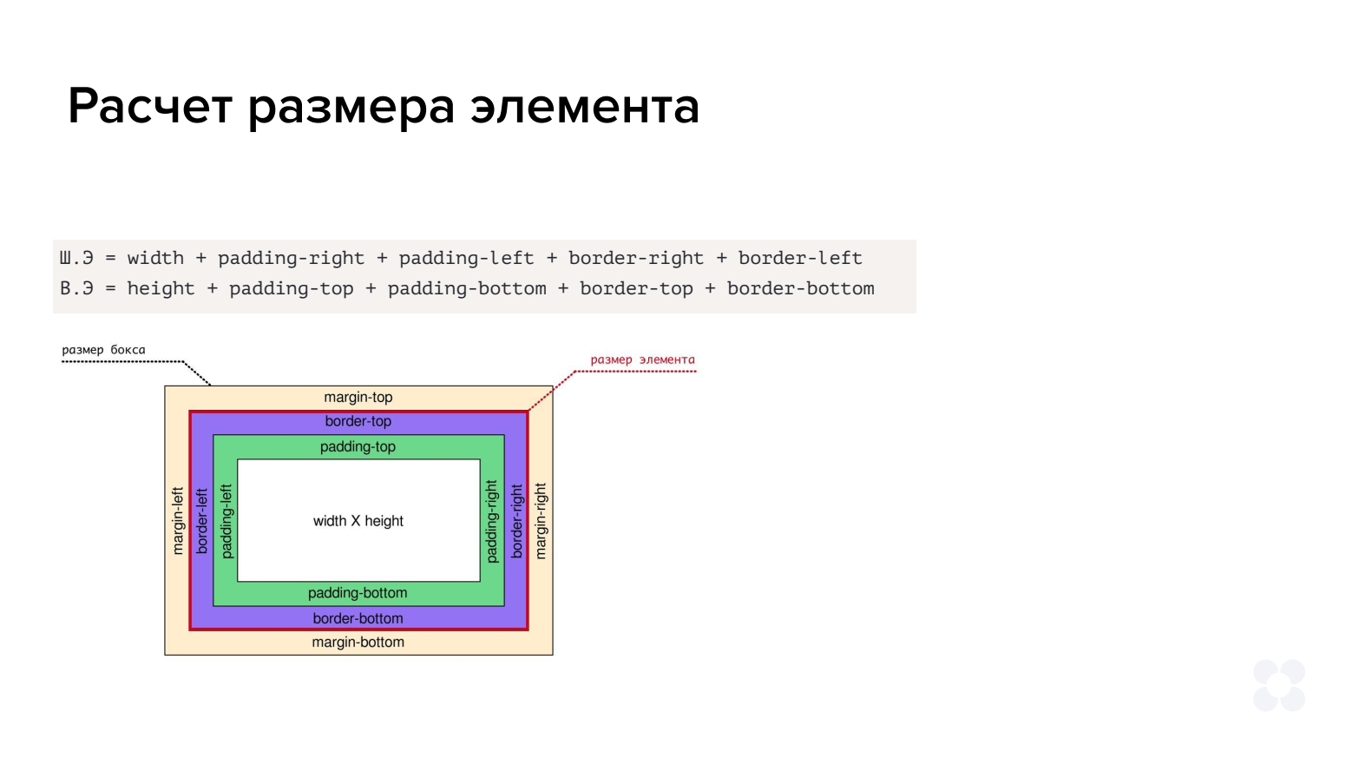

Slide 14
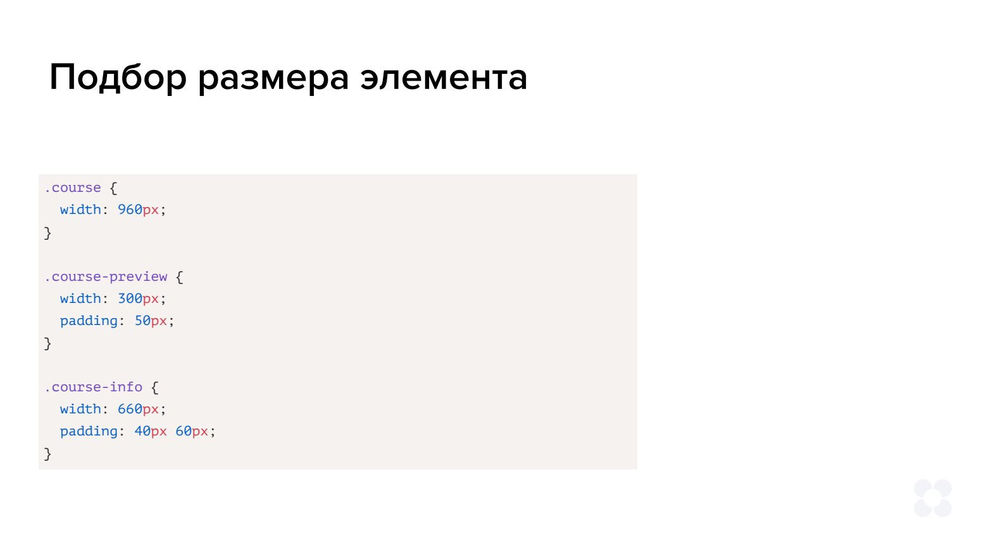

Slide 15
